Slide 1
第8章テーマパークの歴史
跡見学園女子大学
山澤成康

Slide 2
『特定サービス産業実態調査』
公園 ○○公園、○○庭園、○○公園管理事務所などと呼ばれている事業所で、入場（園）料を徴収することで入場でき、樹木，池等の自然環境を有して，娯楽を提供し，又は休養を与える事業所。
遊園地 主として屋内、屋外を問わず、常設の遊戯施設を 3 種類以上（直接、硬貨・メダル・カード等を投入するものを除く）有し、フリーパスの購入もしくは料金を支払うことにより施設を利用できる事業所。遊戯施設とは、コースター、観覧車、メリーゴーランド、バイキング、フライングカーペット、モノレール、オクトパス、飛行塔、ミニＳＬ、ゴーカートなどをいう。
テーマパーク 入場料をとり、特定の非日常的なテーマのもとに施設全体の環境づくりを行い、テーマに関連する常設かつ有料のアトラクション施設を有し、パレードやイベントなどを組み込んで、空間全体を演出する事業所。アトラクション施設とは、映像、ライド(乗り物)、ショー、イベント、シミュレーション、仮想体験（バーチャルリアリティ）、展示物の施設などをいう。

Slide 3
特定サービス産業実態調査
（出所）経済産業省、2015年

Slide 4
 | 解説 | 具体例 | 収益源 | 平均滞在時間
ライドパーク | いわゆる遊園地 | としまえんや東京ドームシティアトラクションズ | 入場料とチケット販売 | 4時間程度
アミューズメントパーク | 広義の「アミューズメント施設」 | ナムコ・ワンダーエッグ、ジョイポリスなど | 入場料とチケット販売 | 3時間程度
テーマパーク | コンセプトの「テーマ性」で集客し、満足感を与える。 | 東京ディズニーランド、ユニバーサル・スタジオ・ジャパンなど | チケット販売、物販、飲食代 | 7時間以上
テーマリゾート | 長期滞在客を前提としたリゾート | ハウステンボスなど | 滞在費と物品 | 48時間程度

Slide 5
日本のテーマパークの歴史
1965年 博物館明治村
1975年 東映太秦映画村
1976年 四国村
1983年 東京ディズニーランド開園
1987年 リゾート法制定→テーマパークの開園が増えるが閉園したものも多い。

Slide 6
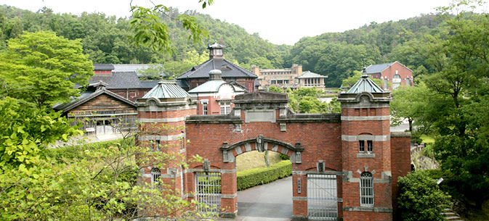
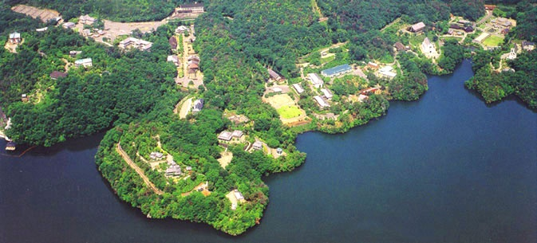
明治村

Slide 7
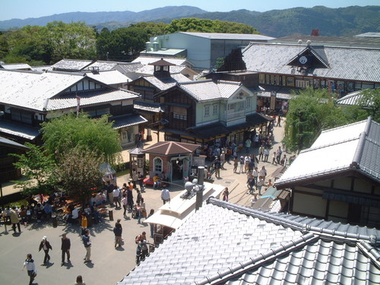
太秦映画村

Slide 8
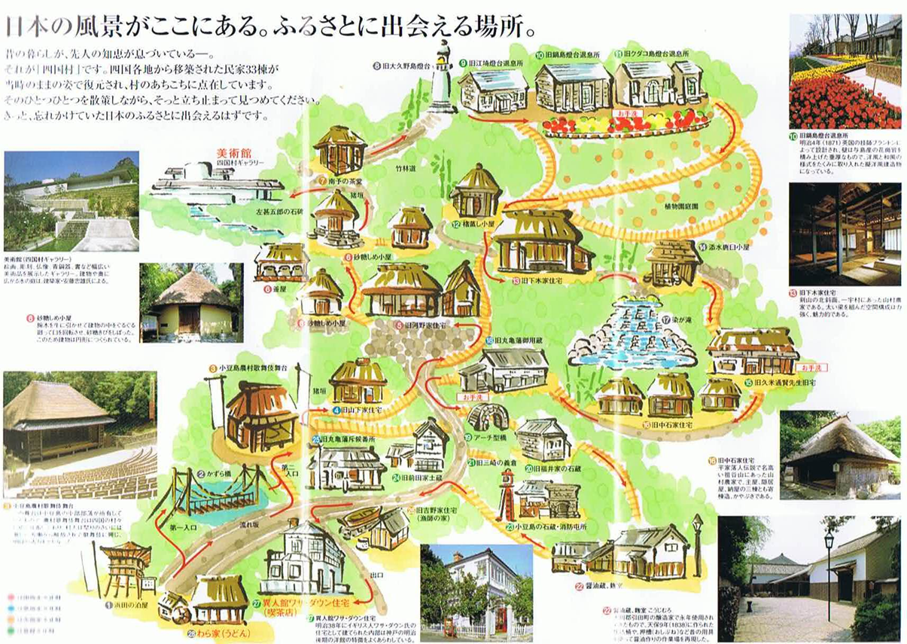
四国村

Slide 9
開園
閉園
『ディズニーで学ぶ経済学』
Ｐ１２８

Slide 10
ハウステンボス
長崎市

Slide 11
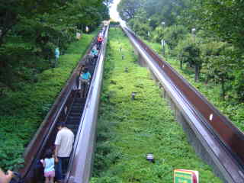
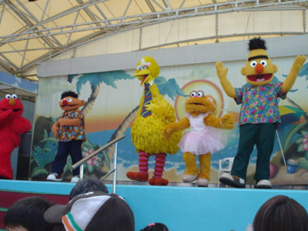
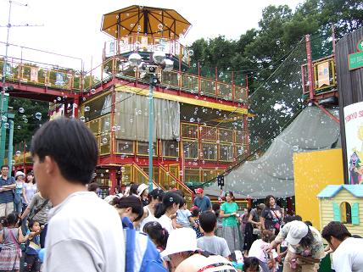
東京セサミプレイス（東京サマーランドに隣接）

Slide 12
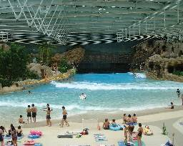
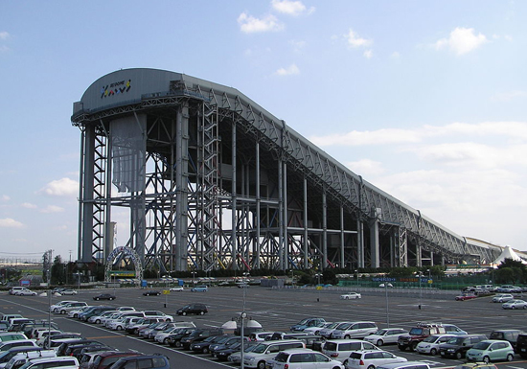
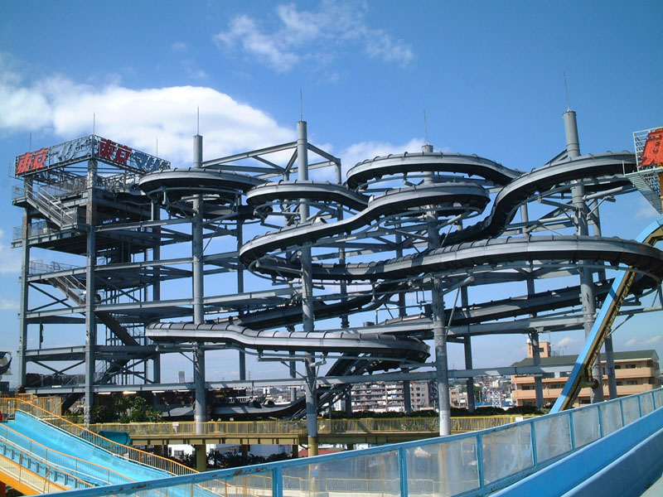
ワイルドブルーヨコハマ
ザウス（ＳＳＡＷＳ）
東京マリン

Slide 14
チャイムロングオーシャンキングダム
中国、珠海（マカオと香港の間）にある。
世界一大きな水槽など。
https://www.klook.com/ja/activity/2473-chimelong-ocean-kingdom-zhuhai/

Slide 15
ベストパーク

Slide 16
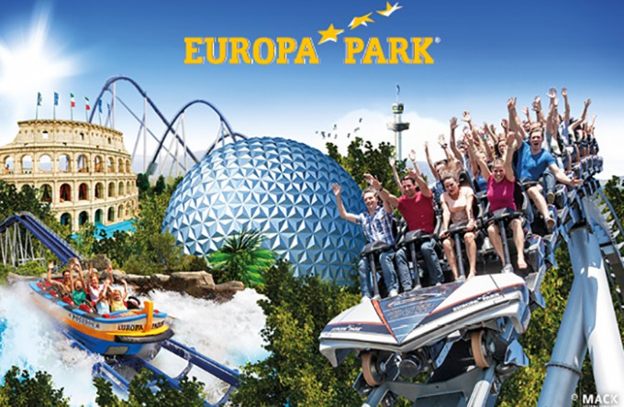

Slide 17
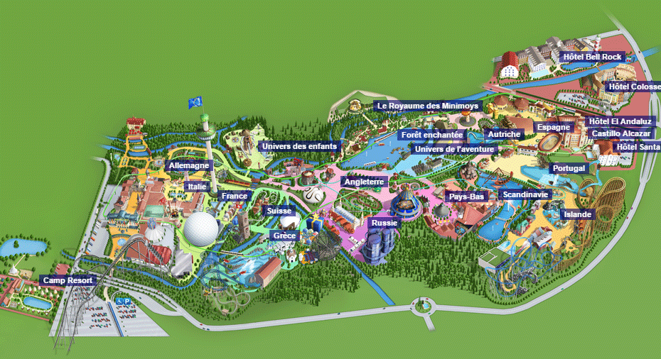
ヨーロッパパーク

Slide 18
ドリーウッド
https://www.dollywood.com/

Slide 19
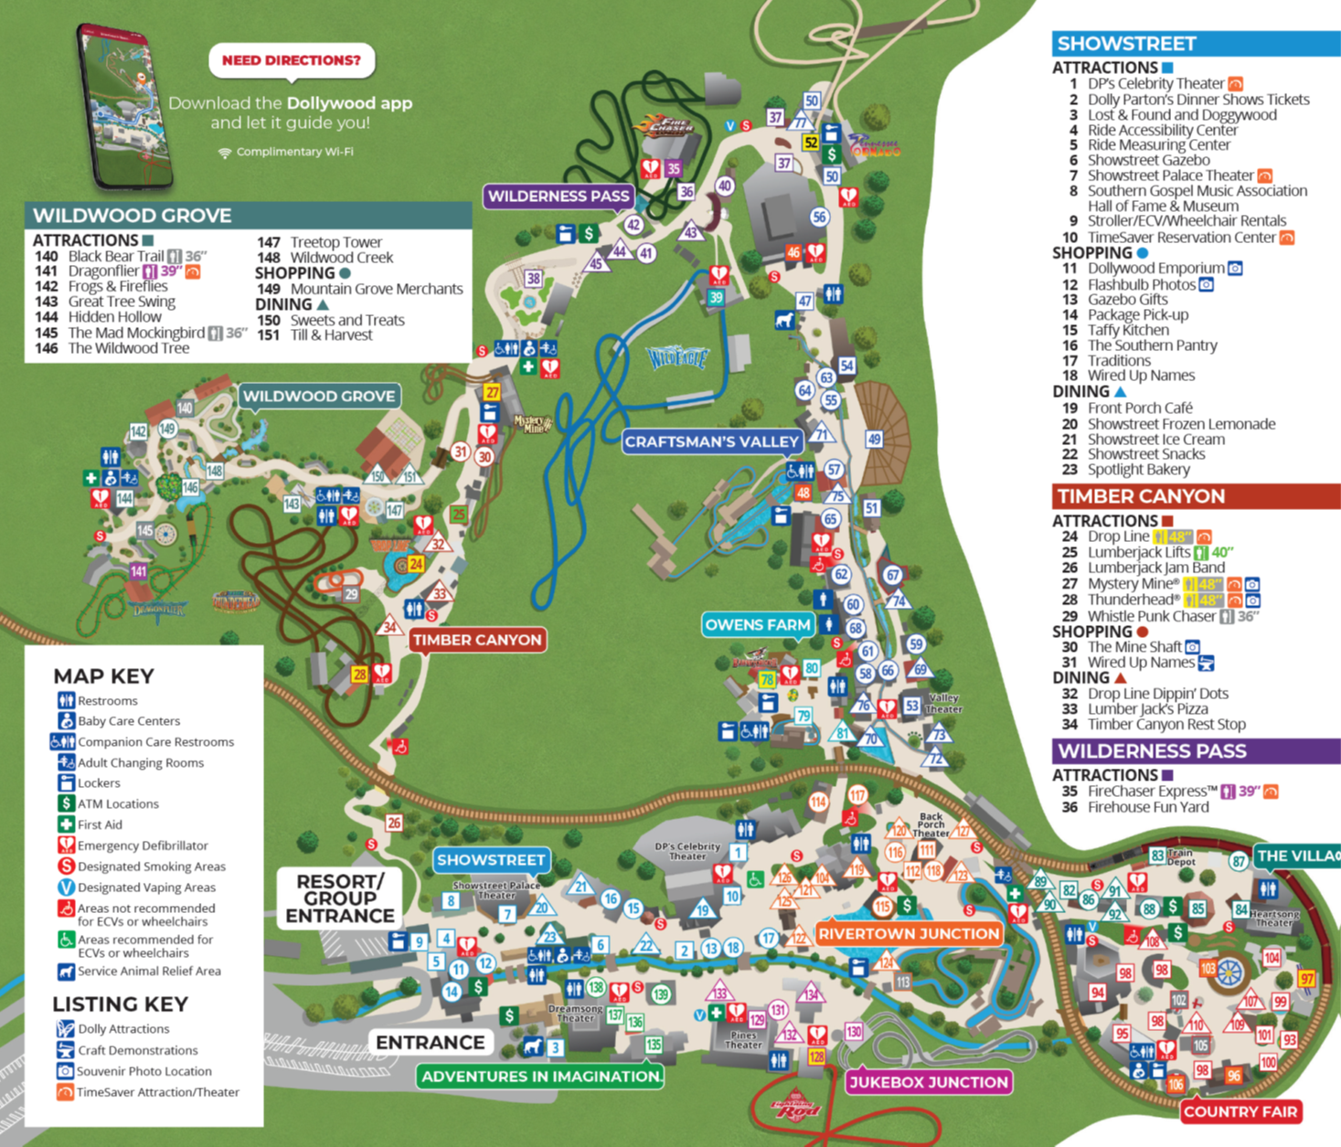

Slide 20
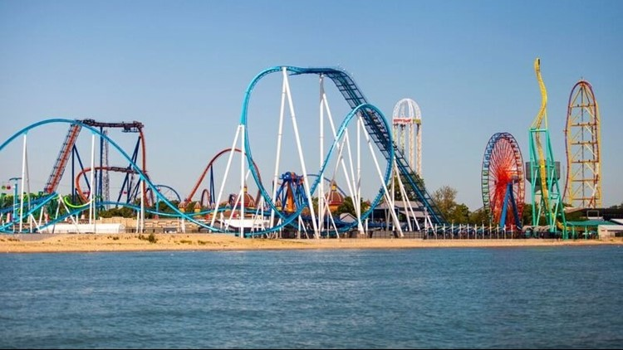
シダーポイント

Slide 21
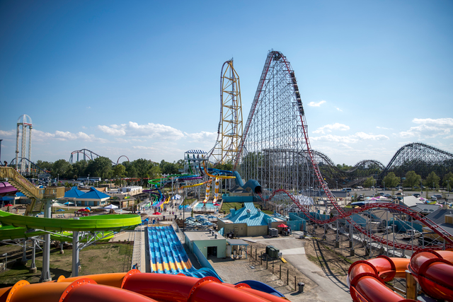

Slide 22
